Slide 1
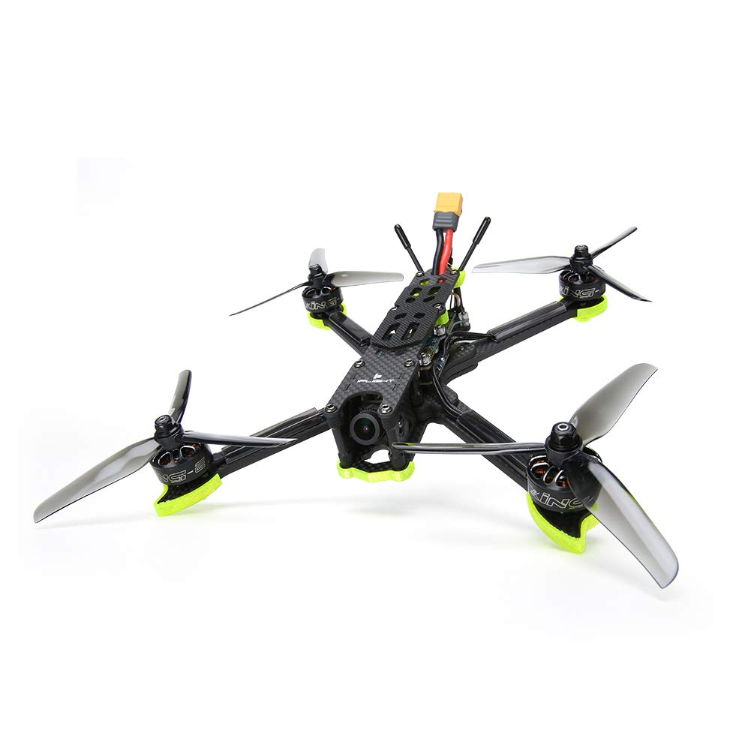
Drone Workshop

Slide 2
Wat is een drone?
Drone of UAV
“Unmanned Aerial Vehicle”
Luchtvaartuig zonder piloot, crew of passagiers aan boord
Verschillende types
Multirotor (de drone die jullie maken)
Fixed wing drones (vliegtuigjes)
Single rotor (helicopters)
Fixed wing Hybrid (VTOL) (vliegtuigjes die verticaal kunnen opstijgen/landen)

Slide 3
Multirotor onderdelen
Welke onderdelen kennen jullie/hebben jullie bij?

Slide 4
Multirotor onderdelen
Frame
Flight Controller
ESC (Electronic Speed Controller)
Motoren
Propellers
Receiver – Transmitter (RX/TX)
Optioneel VTX (Video Transmitter)
Optioneel FPV-camera
Optioneel led licht, buzzers, servo’s, gimbals en andere extra’s

Slide 5
Onderdelen kiezen
Waarvoor gaan we de drone gebruiken?
Racen? Filmen? Lange vluchten? Payload dragen? Indoor drone?...
Wat heb ik hiervoor nodig?
Racen? Lichte drone met motoren met hoge KV
Filmen? Stabiele drone met hogere thrust voor een zwaardere payload
Lange vluchten? Efficiënte en lichte drone
Payload dragen? Motoren met veel thrust
Indoor drone? Kleine drone met propeller-guards

Slide 6
Onderdelen kiezen
Drone bouwen is als een computer bouwen
Alle onderdelen moeten bij elkaar passen
Verschillende fabrikanten, firmware, protocollen,… die niet altijd bij elkaar passen
Niet iedereen heeft zelfde onderdelen/specificaties nodig
Iemand die veel gamede zal waarschijnlijk kiezen voor een PC met zware GPU
Iemand die veel reist gaat voor een PC met langere batterijduur en misschien een kleiner formaat

Slide 7
Welk onderdeel gaan we eerst kiezen?
Eens we weten waarvoor we de drone gaan bouwen gaan we een frame gaan kiezen

Slide 8
Welk onderdeel gaan we eerst kiezen?
Eens we weten waarvoor we de drone gaan bouwen gaan we een frame gaan kiezen
Referentietabel voor quadcopters:
Size (US) | Wheelbase mm | Quad Type | Flying Style
2in or smaller | <100mm | Tiny quad/whoop | Indoor / practice
2.5 - 3in | 110 - 120mm | Micro quad/whoop | Indoor / cinematic
3in | 120mm | Mini cinewhoop | Cinematic
4in | 150 - 180mm | Long-range micro quad | Long-range
5in | 200 - 220mm | Freestyle and racing quad | Freestyle / racing
6 - 7in | 230mm+ | Long-range mini quad | Long-range / heavy payloads

Slide 9
Hoe gaan we een frame kiezen?
Wat betekent de informatie uit de tabel?
Size (US) is de maximale grootte van propellers waarvoor het frame gebruikt kan worden
Wheelbase is de diagonale afstand tussen 2 motoren uitgedrukt in millimeter en bepaalt dus welke propellers er op de drone kunnen
Meestal worden droneframes in Size (US) uitgedrukt omdat het meer informatie geeft dan de wheelbase: 5 inch frame = een droneframe waar we 5 inch propellers op plaatsen
We zullen altijd de grootst mogelijke propellers proberen te gebruiken die mogelijk is in combinatie met het frame voor een betere performance
Quad-type zijn de benamingen die drones hebben gekregen door de community
De flying style is het uiteindelijke doel van de drone

Slide 10
Andere onderdelen
Andere onderdelen kiezen kan willekeurig, maar steeds controleren of alles bij elkaar past

Slide 11
Flight controller
Het ‘brein’ van je drone
Kijk of jouw FC dezelfde mount size heeft als jouw frame
Eventueel kan je ook converters kopen of 3D printen
Meest voorkomende mount size:
30 x 30mm
25,5 x 25,5mm
20 x 20mm
16 x 16mm
Verschillende FC’s:
meest populaire momenteel: F4, F7, G4 & H7
Komt overeen met de verschillende STM32 controllers die op de drone zitten
Verschillende processor-snelheid, Flash memory en SRAM
Kijk altijd na of de FC compatibel is met de batterijen die je wilt gaan gebruiken

Slide 12
ESC (Electronic Speed Controller)
De ‘versnellingsbak’ voor de motoren van je drone
Combineert de spanning van je batterij met een signaal van de FC en controleert zo hoe snel een motor draait
2 mogelijkheden:
4-in-1 esc:
Voordeel: compact en kan vaak ik stack gekocht worden met een FC
Nadeel: 1 ESC kapot = heel bord vervangen
4 (dezelfde) single ESC’s
Voordeel: 1 ESC kapot = 1 ESC vervangen
Nadeel: minder compact, moeten apart vastgemaakt worden (aan de armen van het frame)

Slide 13
ESC (Electronic Speed Controller)
Heel belangrijk bij het kiezen:
De Amp-rating (stroom) uitgedrukt in Ampère
De Voltage-rating (Spanning) uitgedrukt in het aantal cellen van de batterij (bv 6S)
‘Hoeveel stroom kan de ESC continu aan?’
We kiezen altijd een iets hogere stroomsterkte dan wat de motor-propeller combinatie zal nodig hebben als we de throttle volledig openzetten
ESC’s die een (veel) hogere stroom aankunnen zijn ok
ESC’s waarvan de rating te laag is zullen de stroom niet aankunnen en zullen opbranden
‘Welke spanning kan de ESC aan?’
De batterij en gebruikte ESC’s moeten op elkaar afgestemd zijn, anders ontstaan er problemen. De meeste ESC’s kunnen 2-6S aan, maar kijk dit altijd goed na!

Slide 14
ESC (Electronic Speed Controller)
Het typische stroomverbruik:
Hoe groter de drone, hoe groter het stroomverbruik
Frame Size | Typical Amp Rating
2.5in or smaller | <20A
3in | 20A+
4in | 30A+
5in | 40A+
6in+ | 50A+

Slide 15
Motoren
Verschillende factoren die mee bepalen welke motoren we gaan kopen
Factoren zijn altijd gelinkt aan de specificaties van de motor
Stator size (bepaald door de grootte van je frame)
Kv (batterijspanning en propeller-grootte)
Stator size = afmetingen van de stator van je motor uitgedrukt in millimeter
Kv = het aantal toeren (RPM) dat je motor zal draaien aan een spanning van 1V
bv: RC-IN-POWER 1207 GTS V2 TITIANIUM - 5000KV
Stator is 12mm in diameter en 7mm hoog
5000kv = 5000RPM/V
Ook altijd checken of de spanning die de motor aankan klopt!
Checken of mounting holes overeenkomen met die op het frame

Slide 16
Motoren
Kv is belangrijk
Efficiëntie:
Grotere propellers & motor met lage KV = hoge efficiëntie
Kleine propellers & motor met hoge KV = hoge efficiëntie
Batterijkeuze:
Motoren met lage Kv wordt eerder gekoppeld aan batterij met hoge(re) spanning
Motoren met hoge Kv wordt eerder gekoppeld aan batterij met lage(re) spanning
Altijd handig om de specificaties van een motor te gaan opzoeken:
bv: RC-IN-POWER 1207 GTS V2 TITIANIUM - 5000KV

Slide 17
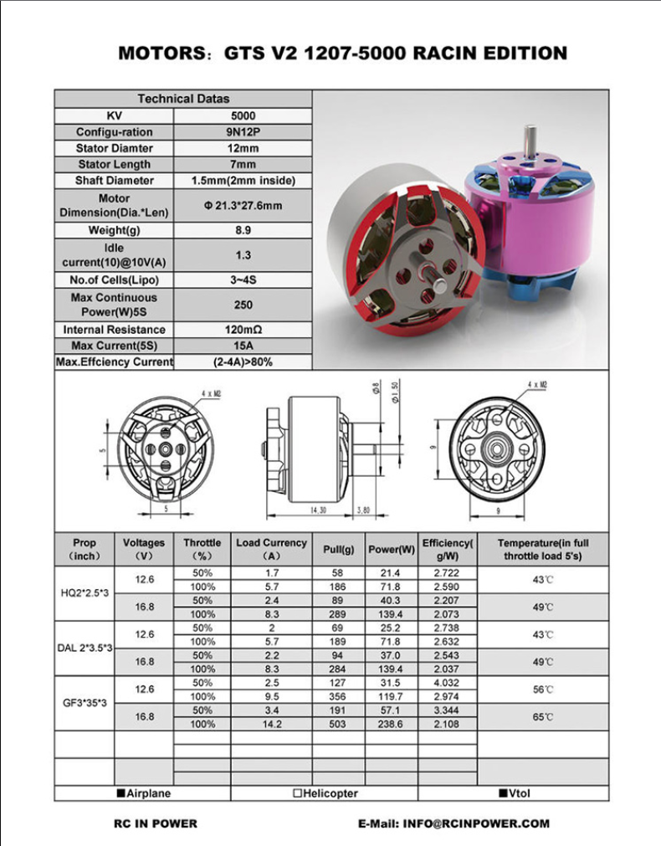
Motoren
Spec sheets geven heel wat extra info:
Naast KV, stator diameter & hoogte
De maximale stroomsterkte
Hebben we nodig voor de ESC
Chart onderaan
Geeft ons info over Load, thrust, vermogen en efficiëntie voor verschillende propeller- en batterijcombinaties
Altijd zorgen dat de maximum thrust die de drone kan leveren met alle motoren minstens dubbel zo groot is als het totale gewicht van de drone

Slide 18
Propellers
Handigste is om in de specificaties van een motor te gaan kijken welke propellers het best passen in combinatie met de motor
Eventuele afwijkingen zijn mogelijk
Belangrijkste factor is de lengte van de propeller
Moet natuurlijk passen in combinatie met ons frame
Naamgeving van propellers
2 veelvoorkomende manieren
Length x Pitch x Blades: 3,5x2x3
LengthPitch x Blades: 3520x3
Beiden zijn dus 3,5inch in lengte, 2 inch in pitch en hebben 3 blades
Zorg er altijd voor dat je clockwise en counter-clockwise propellers koopt!

Slide 19
Propellers
Length x Pitch x Blades?
Lengte in inch, langere propellers = hogere snelheid
Pitch in inch (=bepaalt de hoek waaronder de blade van een propeller staat)
De pitch is de afstand die een propeller moet afleggen om een volledig 360° draai te maken
Hogere pitch = langere afstand = meer snelheid, meer motor-torque en hoger stroomverbruik
Lagere pitch = kortere afstand = lager stroomverbruik, responsiever en minder stress op de motoren
# Blades
Minder blades = efficiënter en minder stroomverbruik
Meer blades = meer thrust & grip

Slide 20
Receiver/transmitter
Er is veel keuze van merken, protocollen en features:
We kiezen een receiver die goed in de hand ligt (persoonlijke keuze ivm ergonomie)
We kiezen een RX/TX die met elkaar kunnen communiceren, dus hetzelfde protocol gebruiken
We kiezen de juiste RX die kan communiceren met onze FC
Andere keuzes zijn afhankelijk van gebruik
Frequentie
# kanalen
Wetgeving
…

Slide 21
Radio protocollen
Er zijn verschillende protocollen voor de draadloze transmissie tussen transmitter (TX) en receiver (RX)
Protocollen zijn meestal merk gebonden
Protocollen kunnen onderling niet werken met elkaar
Elk protocol heeft zijn eigen voordelen
Er zijn verschillende protocollen voor de communicatie tussen receiver (RX) en Flight Controller (FC)
Sommige protocollen zijn universeel, andere zijn merk gebonden
PWM (universeel): 1 servo-kabel per kanaal, gebruikt lente van signaalpuls om data door te geven
PPM (universeel), SBUS (Futaba, FrSky): meerdere kanalen aansturen over 1 signaalkabel

Slide 22
Andere keuzes bij kiezen van RX/TX
Frequentie
2.4GHz is het populairst
900MHz is mogelijkheid (vooral gebruikt bij long range)
Aantal kanalen
Zorgt ervoor dat we extra dingen kunnen gaan aansturen
Bv: arm switch, buzzer, flight mode, servo’s, licht, gimbal, camera,…
Mode van de radio-controller: standaard gebruiken we mode 2
Type van gimbal
Kostprijs
Telemetry (data die van de receiver naar de transmitter wordt gestuurd)
Wetgeving (rond power output)

Slide 23
Video Transmitter (VTX)
Ook weer veel keuze
Digitaal (duurder, beter beeld)
Analoog (goedkoper, low latency en compact)
Wetgeving (rond power output)

Slide 24
FPV camera
Ook weer veel keuze
Digitaal (werkt enkel met digitale VTX)
Analoog (werkt enkel met analoge VTX)
Verschillende groottes
Verschillende sensoren
FOV (Field of View)
Mogelijkheid om beeld op te nemen

Slide 25
Batterijen
Meest gebruikte technologie is LiPo
Hebben een grote energydensiteit (Wh/kg)
Kunnen een grote stroom afleveren C-rating
Gevaarlijk indien niet correct behandeld
Nominaal voltage van 3.7V/cell
Max voltage van 4.2V
Min voltage van 3.5V (bare minimum is 3.0V maar niet aangeraden)
4S, 5S, 6S?
Aantal cellen in serie
C-rating

Slide 26
Batterijen
Capaciteit
Uitgedrukt in mAh
Hetzelfde als de grootte van je benzinetank in jouw auto
C-rating
Hoe snel je energy uit de batterij kan halen
Capaciteit (in Ampère) van de battery is 1C, vermenigvuldigen maal de C-rating van de batterij
Batterij altijd opladen aan 1C!
(tenzijn anders aangegeven, maar hoe lager de charge rate hoe beter/veiliger)
Nooit batterijen onbewaakt opladen!
https://youtu.be/n3urBpFIBgY?t=710

Slide 27
En nu Betaflight!
Instellingen in Betaflight zijn specifiek voor onderdelen dus bekijken we samen!

Slide 28
Bronnen:
https://news.quadpartpicker.com/the-beginners-guide-to-picking-fpv-parts/
https://oscarliang.com/rc-protocols
https://oscarliang.com/best-fpv-camera-quadcopter/
https://oscarliang.com/quadcopter-hardware-overview/
https://oscarliang.com/quadcopter-motor-propeller
https://oscarliang.com/f1-f3-f4-flight-controller/
https://oscarliang.com/choose-esc-racing-drones/
https://oscarliang.com/fpv-drone-frames/
https://oscarliang.com/radio-transmitter/
https://oscarliang.com/choose-video-transmitter-fpv-mini-quad/

Slide 29
Hulp nodig? Check…
Oscar Liang: https://oscarliang.com/
Joshua Bardwell: https://www.youtube.com/channel/UCX3eufnI7A2I7IkKHZn8KSQ
Rotor Riot: https://www.youtube.com/channel/UCemG3VoNCmjP8ucHR2YY7hw
Google!

